Slide 1


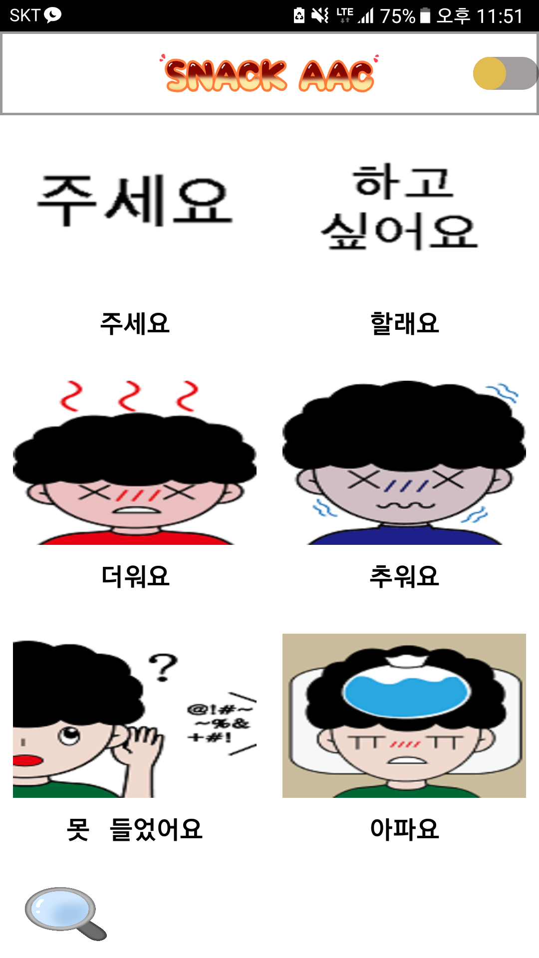
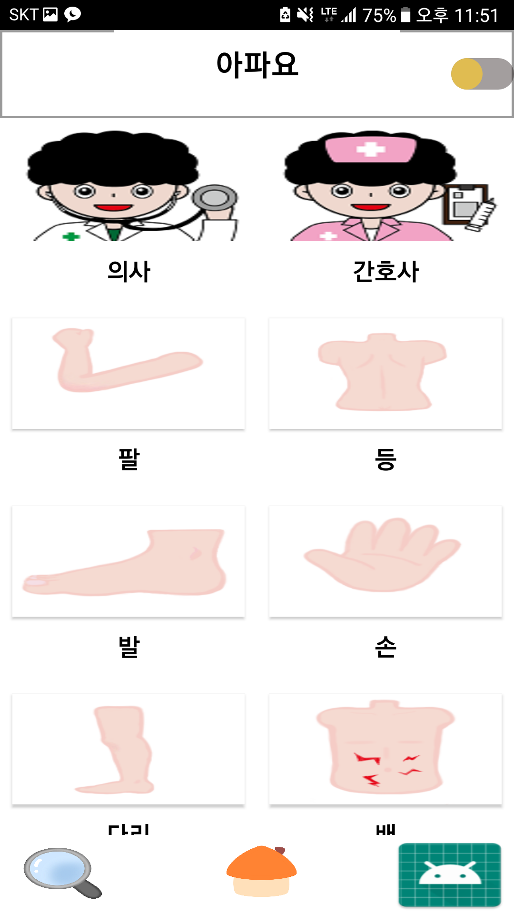
브로카 실어증 환자를 위한
보완 대체 의사소통 애플리케이션 개발
_이정림 동명대학교 게임공학과
프로젝트 개요
구현 결과
의사소통을 하기 위한 표현의 생성과 이해에 어려움이 있는 사람을 돕기 위한 다양한 의사소통 방법 지원 앱 개발
일상생활에서 전달해야 중요한 표현을 직관적 나열
상대방이 이해하기 쉬운 방식으로 전달
사전 교육이 없어도 최소한의 의사소통 가능
필요성과 목표
테스트 화면
연구 필요성
의사소통은 인간의 기본적 욕구이자 권리로 모두에게 보장되어야 하는 것
말이나 언어 표현에 심한 어려움을 가진 중도장애인도 의사소통 권리를 보장할 기술적 지원 필요
연구 목적
의사소통 장애인의 다양한 일상생활 참여 증진
의사소통 장애인과 대화 상대의 원활한 상호작용
메인 화면
목록 화면
연구의 대상과 방법
기대효과
연구 대상
사회적으로 친밀감 증가
올바른 요구 및 바람 표현
인간 관계를 맺거나 유지, 발전
환자의 행동 규제가 아닌 정보 공유 및 전달
브로카 실어증에 걸리신 00세 할머니
연구 진행 절차
1. 언어 치료사
대상자 평가, 진단
결론 및 고찰
2. 디자이너
어휘 그림, 아이콘 제작
결론
3. 프로그래머
애플리케이션 제작
브로카 실어증 환자를 대상으로 보완대체의사소통 애플리케이션 개발
대상자의 실생활 대화를 가능하게 도움
실어증 환자의 치료 목적으로 사용 가능
4. 보호자
대상자 적용, 설문지 작성
Notes:
테스트 화면 존재, 기존 연구의 문제점을 뺌

Slide 2
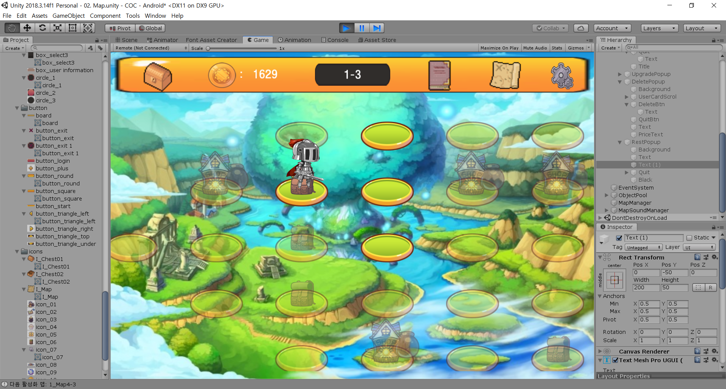
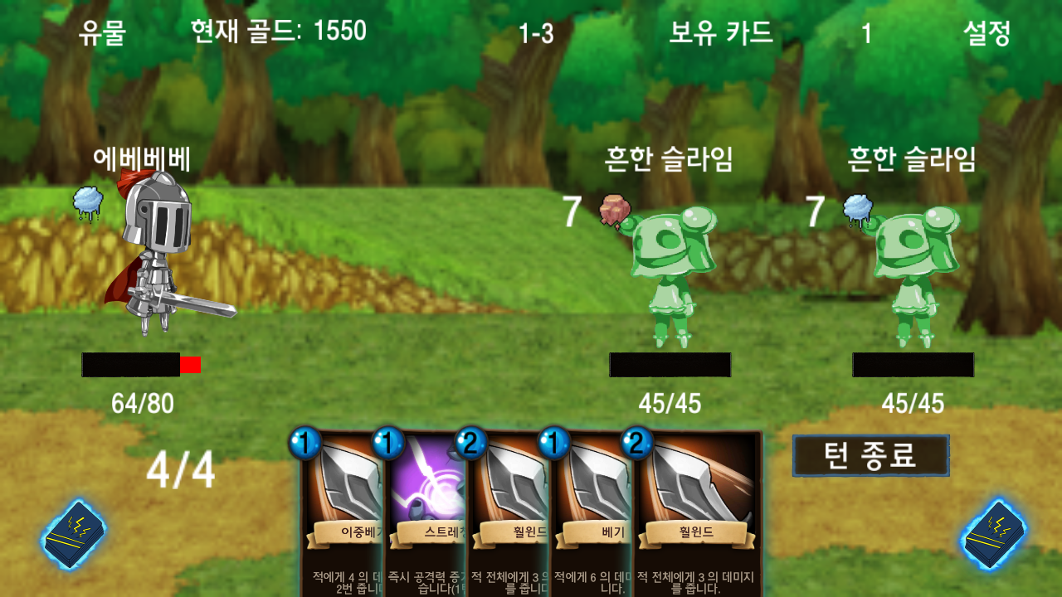
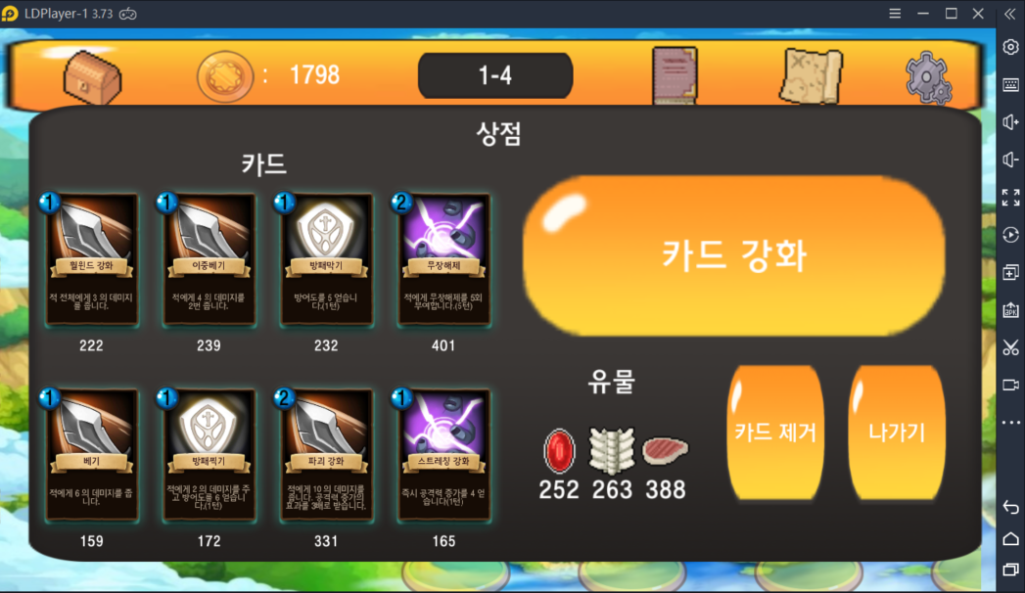
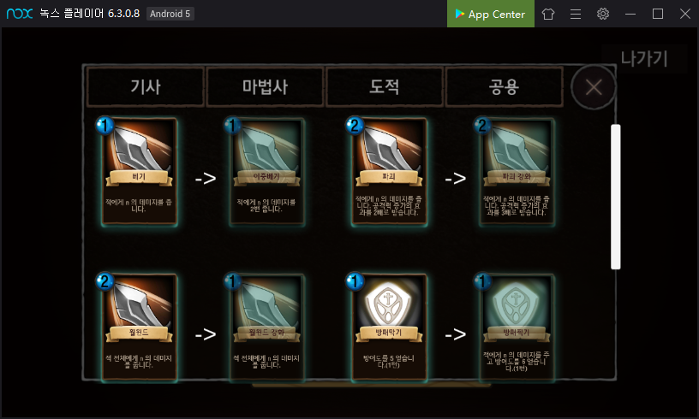
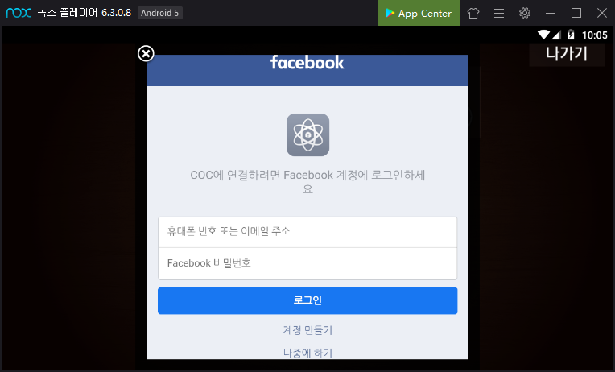
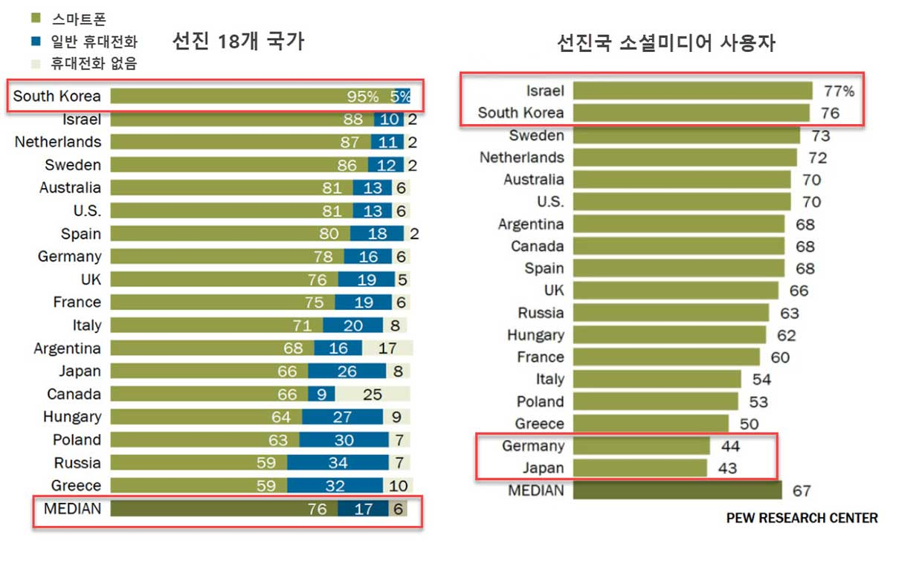
Unity 3D 게임엔진을 활용한
SNG 게임 설계 및 개발
_정영호, 김동섭, 안정호, 정희욱, 조태산 동명대학교 게임공학과
프로젝트 개요
핵심 구현 결과
스마트폰의 보급 확대로 SNS를 통한 의사소통 증대
사용자의 몰입을 유도하는 SNG 게임 중요성 증대
SNG는 구현 및 동작환경에 적합한 설계와 개발 필요
사용자 흥미를 유발하는 랜덤 게임 환경 생성
SNG의 일반적 게임 특성과 다른 전투 환경
카드를 활용한 게임성 극대화
작품의 구성
테스트 화면
기본 방향
다양한 카드 사용으로 전략적 흥미를 유발
게임 내 동일 패턴 반복에 의한 지루함 최소화
SNS를 활용한 경쟁 시스템의 구현
특징
동일 패턴이 반복되지 않는 게임 환경
게임 내 전투 환경
SNG 게임이 요구하는 기본적 환경 구현
랜덤 기반 게임 환경 구현으로 게임성 극대화
SNG 환경 구현
사용 플랫폼
Facebook
자신만의 카드 강화가 가능한 환경
다양한 카드를 사용하는 전략 게임 환경
기대효과
SNG의 중요성
소셜 게임은 특성상 사람들과의 관계가 중심
대다수의 SNG는 자신의 영역을 꾸미기 중심
개별적 발전 내용은 타인과 그 결과를 공유 교류
일반적으로 SNG는 경영 시뮬레이션 분야에 편중
SNG 게임의 흥미를 떨어뜨리는 이유
전략 장르 SNG 개발을 위한 설계 방법 고찰
게임성을 극대화하는 다양한 기법 연구
흥미롭고 다양한 SNG로 새로운 환경에 부합하는 게임 장르 창출 기대
Notes:
테스트 화면 존재, 기존 연구의 문제점을 뺌

Slide 3
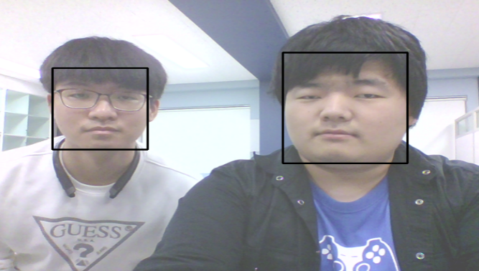
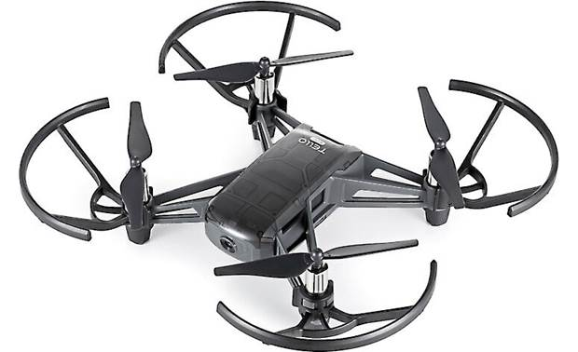
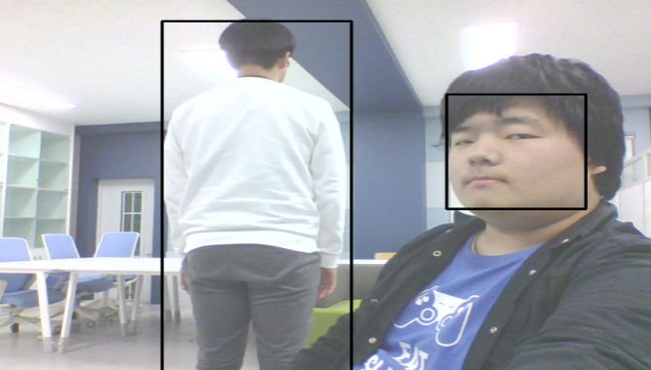
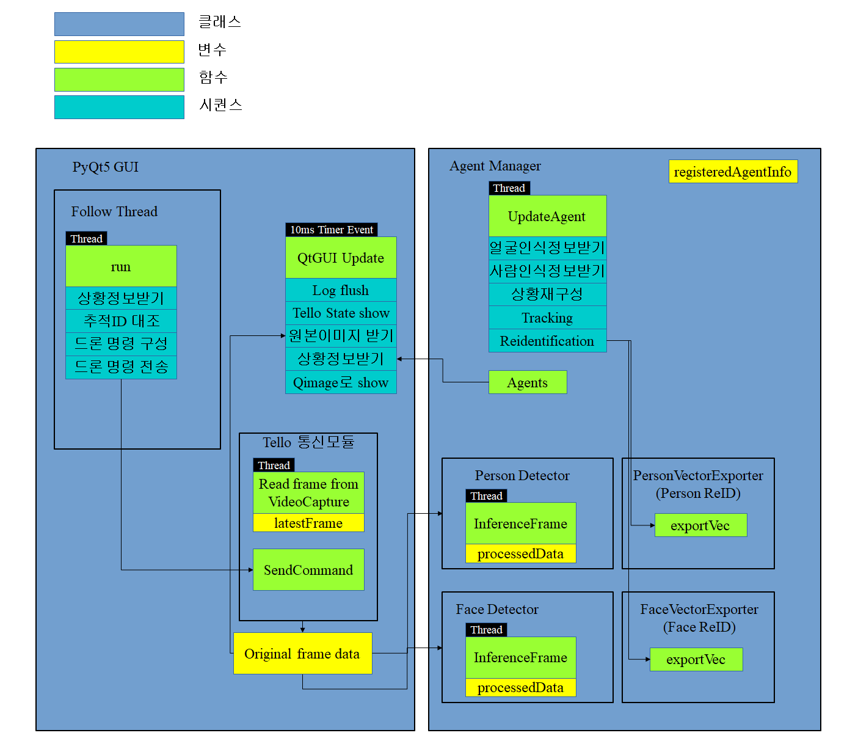
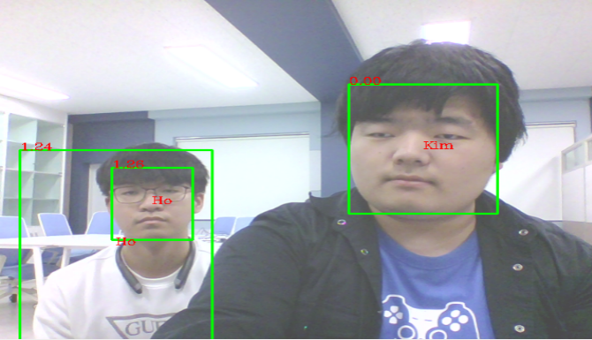
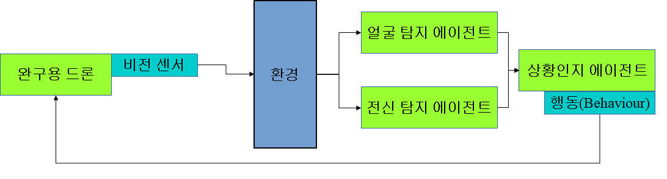
비전(vision) 기반의
상황인지 자율 에이전트 시스템 개발
_김현철 동명대학교 게임공학과
프로젝트 개요
핵심 구현 결과
영상에서 사람을 검출하고 인식하는 일은 매우 중요
아직은 사람이 직접 모니터링하는 경우가 다수
완구용 드론을 이용한 자동 인식 시스템 개발
상황 인지를 통해 특정 인물 추적 시스템 구현
완구용 드론을 활용한 사람 인식 기술
등록된 사용자 추적 기술
드론의 이동 제어를 통해 특정 사람을 따라 가기
작품의 구성
얼굴 감지 및 인식
사람 감지 기능의 동작 장면
사용 드론: DJI Tello EDU
등록된 인물에 대한 감지 기능 동작 장면
기대효과
본 연구에서 제시한 다중에이전트 시스템을 적용한다면 한층 더 정확하고 고차원적인 상황인지 결과를 볼 수 있다. 그리하여 안전사고 예방이나 화재와 같은 재난상황 파악 등 다양한 분야에서 활용가능하다. 더 나아가 게임에서 사용하는 AI들의 상황인지 수준을 높이는 알고리즘으로도 사용할 수 있다.
Notes:
테스트 화면 존재, 기존 연구의 문제점을 뺌

Slide 4
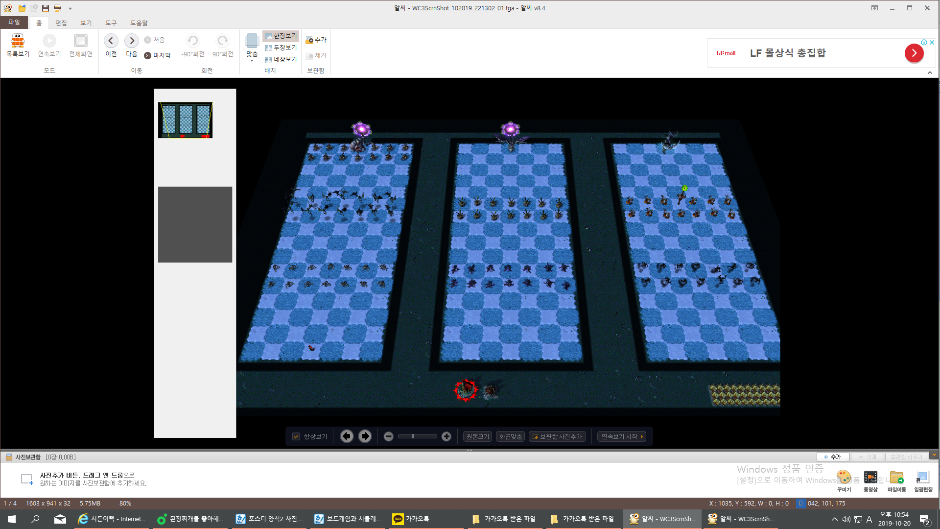
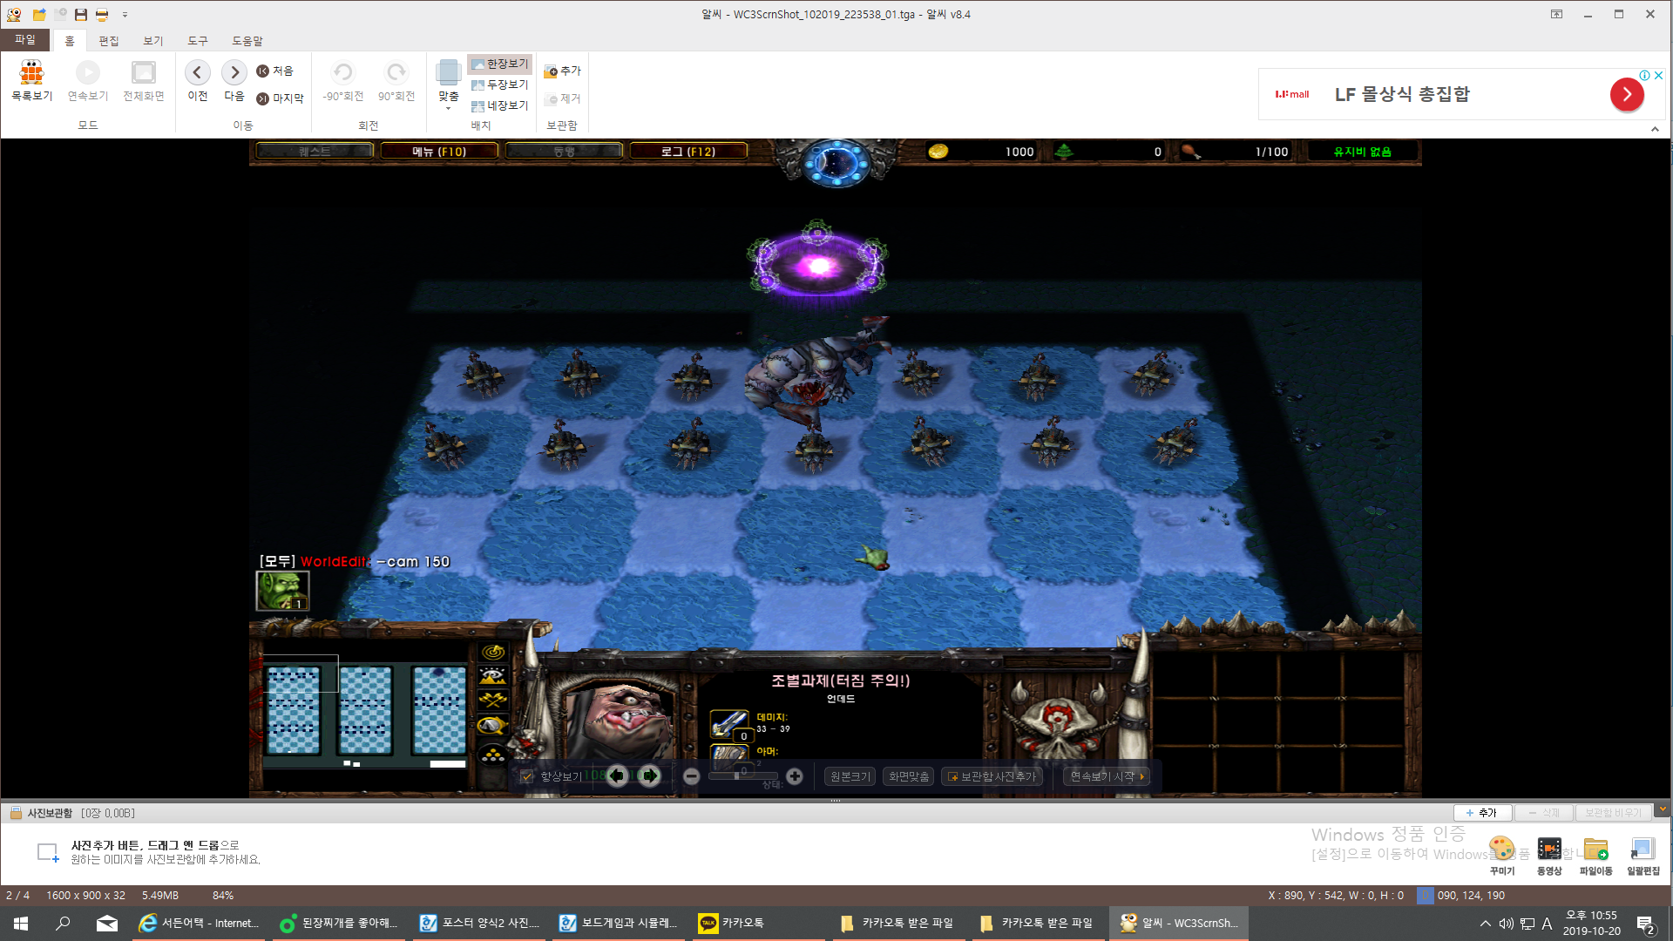
Unity 3D 게임엔진을 활용한
SNG 게임 설계 및 개발
_김동현, 조상원, 이동엽 동명대학교 게임공학과
프로젝트 개요
개발 환경
유사 장르의 양산형 게임이 지나치게 많음
새로운 게임을 개발하는 아이디어의 중요성 절감
새로운 게임 장르를 기획 - 체스와 시뮬레이터
개발할 게임의 예상 이용자는 호기심 많은 청소년
청소년 사용자들의 요구 – 질리지 않는 게임
핵심 개발 도구 워크래프트 맵 제작 툴
익숙한 게임이지만 이를 활용한 새로운 게임 제작 가능
게임 제작의 핵심은 게임 개발 도구가 아니라 창의성
이를 입증하기 위한 프로젝트
워크래프트 맵 제작 도구로 신선한 게임 제작
구현 내용
오토체스와 온라인게임 리그오브레전드의 롤토체스 같은 유형의 게임 구현
워크래프트 에디터와 트리거를 이용해 유즈맵 형식으로 구현
몬스터 몹을 죽여서 아이템을 획득하는 방식
체스 게임과 연동한 추가 아이템 획득 방식
복합적인 장르 결합과 확률적 동작 등을 통한 질리지 않는 게임 구현
기대효과
유저들이 더 오래 즐겁게 플레이를 할 수 있는 게임 환경 구현 / 다양한 플레이가 가능한 게임 환경 생성 기법
사용자의 요구를 파악하고 이를 게임에 반영할 수 있는 환경의 구축
Notes:
테스트 화면 존재, 기존 연구의 문제점을 뺌

Slide 5
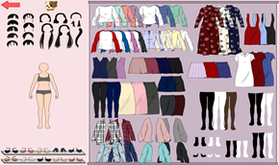
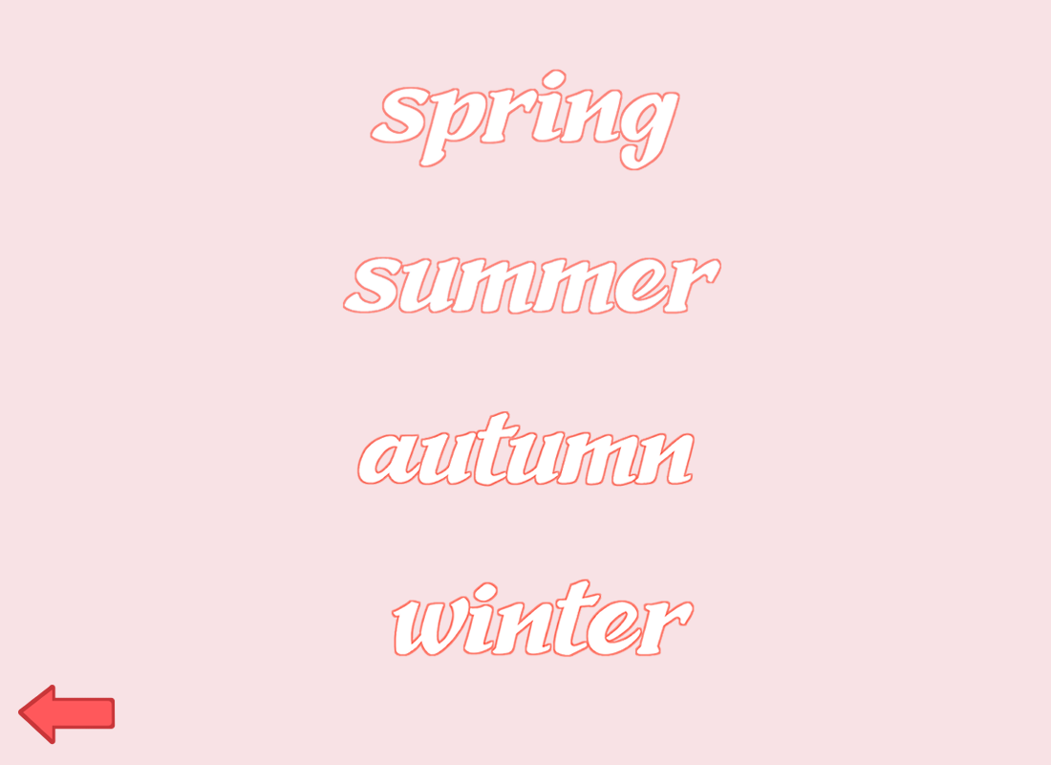
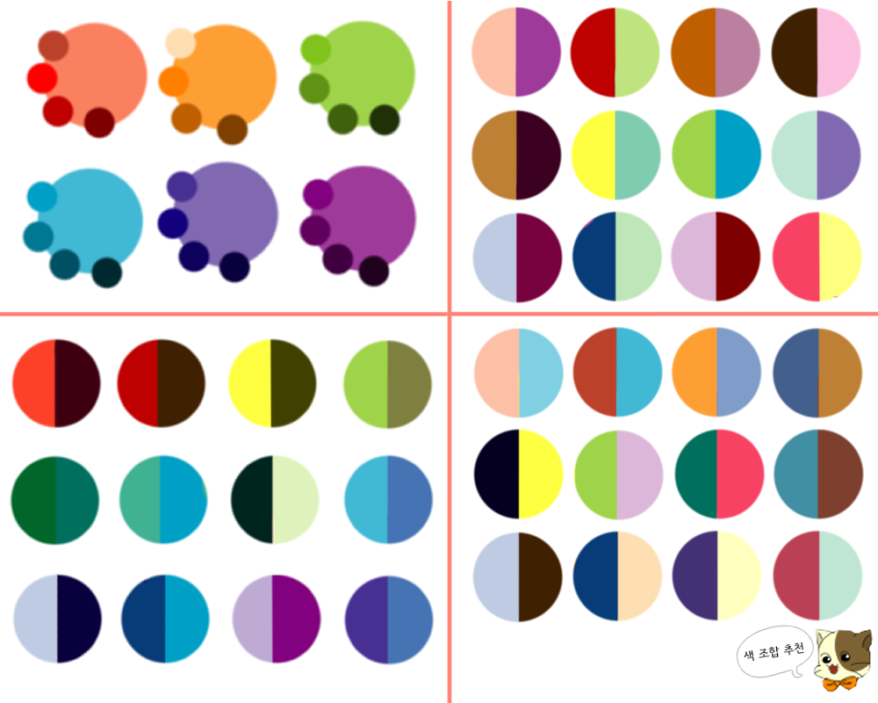
게임메이커를 이용한
사계절 의복 코디 게임 구현
_이승혜 동명대학교 게임공학과
프로젝트 개요
작품의 구성
누구가 겪는 선택의 문제
오늘은 무엇을 입을 것인가
우리의 패션 센스 높여주는 실용적인 도구
당신만의 코디를 만들어 보자
기본 방향
계절에 따른 코디 지원
색 조합 조언
게임의 설명
옷 입히기 게임은 캐주얼 게임의 한 장르
헤어, 옷, 액세서리 등을 자유롭게 사용하여 캐릭터를 꾸미는 게임
장르가 캐주얼인 많은 사용자가 쉽게 접할 수 있으며 간단한 조작이 특징
아이들도 쉽게 즐길 수 있는 게임이다.
계절을 선택하면 그 방으로 옮겨간다.
각 계절마다 다른 옷이 배치되어 있고, 날씨에 맞춰 구별되어 있음
옷은 한 화면에 전부 나타나도록 만들었으며 조합하기 간편하다.
드래그를 통한 간편한 조작으로 다양한 연령대에서 쉽게 플레이를 할 수 있다.
옷을 매치했을 시 나오는 점수를 제거하여 개개인의 다양성을 존중한다.
게임 내에 있는 고양이 아이콘에 마우스를 올려놓게 되면 색 조합에 도움이 되는 그림이 뜬다.
기대효과
간편한 조작법으로 다양한 연령대에서 활용
옷을 사기 전에 활용할 수 있는 실용적 도구
색의 조합을 시각적으로 보고 결정
색 조합 검토를 통해 다양한 미적 색 배합 활용
Notes:
테스트 화면 존재, 기존 연구의 문제점을 뺌

Slide 6

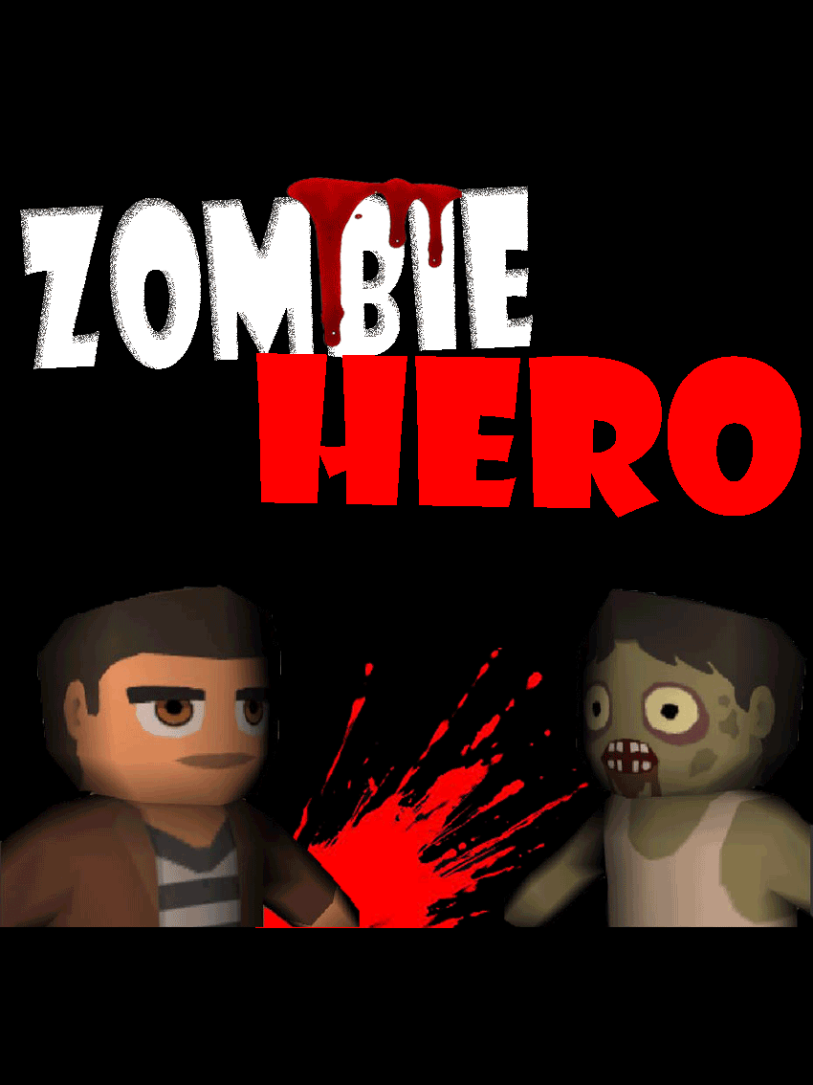
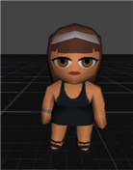
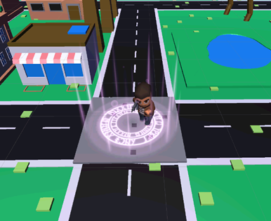


Unity3D를 이용한 복합 장르 게임 개발
박지수, 서주현
동명대학교 게임공학과
게임 개요
게임 방법
해당 캐릭터(인간)와 충돌 시 플레이어를 따라서 이동함
전쟁에 대비하여 대량살상무기를 만들던 중 사고가 발생하여 바이러스가 퍼져 나가기 시작하였다. 정부 고위 간부들은 이미 대피한 상태이며 아무것도 모르는 시민들은 정부의 구출만을 기다리고 있다.
게임명
좀비 히어로 (Zombie Hero)
플랫폼
PC
개발 엔진
- Unity3D
장르
- 슈팅, 탈출, 캐주얼
해당 지역에 터치다운 시 사람 구출 완료
조작법
[ W, A, S, D ] 키
[ 마우스 ]
캐릭터 이동 컨트롤
방향 전환 및 총알 발사

Slide 7
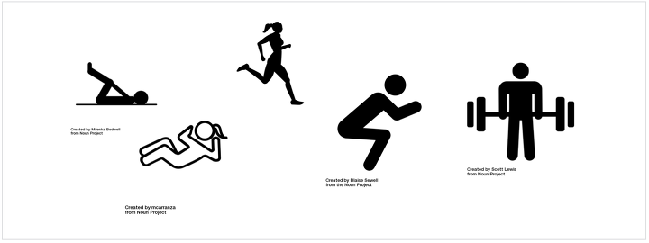

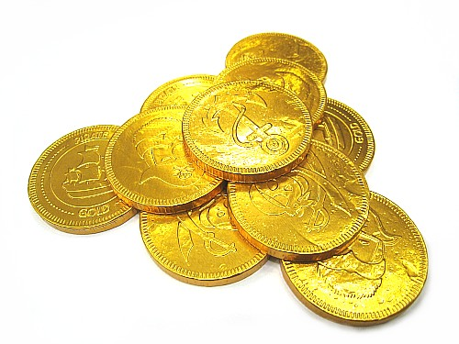


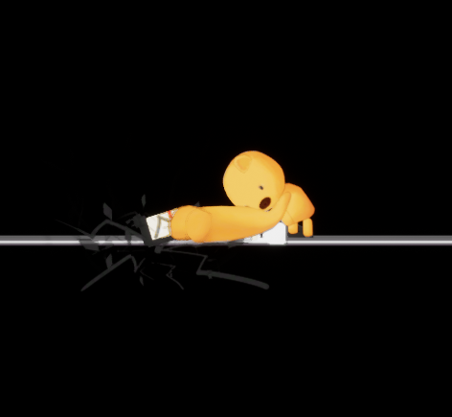
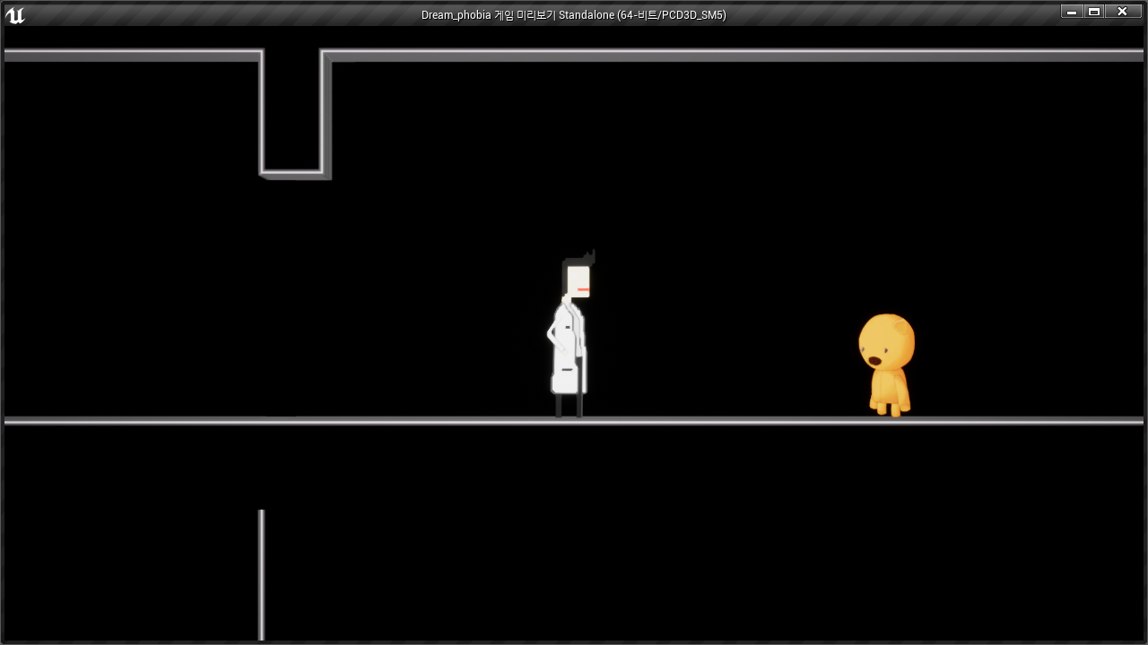
유저의 오프라인 활동을 통한 게임
화폐 및 아이템 지급의 효율성 연구
조 명 석, 김 동 현, 최 효 원, 송 희 준, 정 용 민(동명대학교 소프트웨어융합대학 게임공학과 )
ⅰ. 연구목표
운동을 통한 활동량에 따라 게임에서 지급 될 보상에 효율성에 관한 서술한다.
OR
ⅱ. 연구의 중요성
그렇기에 본 연구에서는 게임과 운동을 접목해 이미지를 개선함과 동시에
기존의 반복적이던 게임에 새로운 변화의 가능성을 제시한다.
ⅲ. 연구 방법
유저의 활동량에 따른 어떠한 보상이 가장 효율이 높으며 해당 자료를 토대로
게임에 적용할 방법을 연구할 것이다.
유저의 걸음 수
12,354
부활하기
3000걸음
ⅳ. 기대효과
해당 연구로 인하여 기존에 뿌리 깊게 박혀있던 부정적인 인식이 완화될 수 있다.
또한 바쁜 현대인들에게 게임에 참여할 수 있는 수단을 제공함으로써 신규, 기존
유저 확보와 그에 따른 홍보비 감소를 기대해볼 수 있다.
게임의 제화와 아이템이기 때문에 상대적으로 타 애플리케이션보다 더욱더 많은
보상을 지급할 수 있다.
마피아 팀
OSS산학프로젝트_Capstone Design

Slide 8
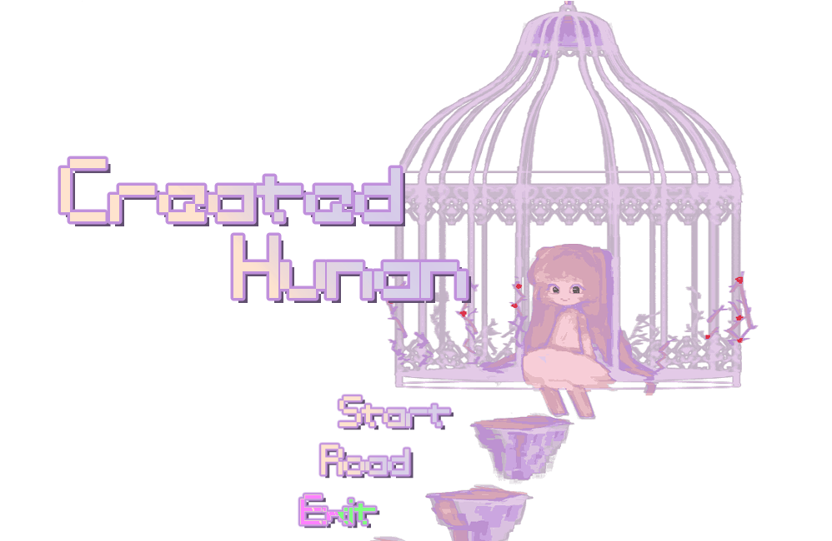

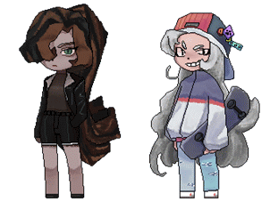
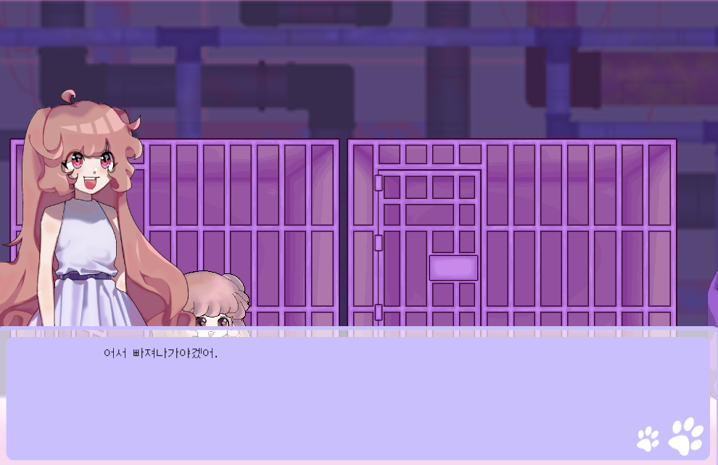
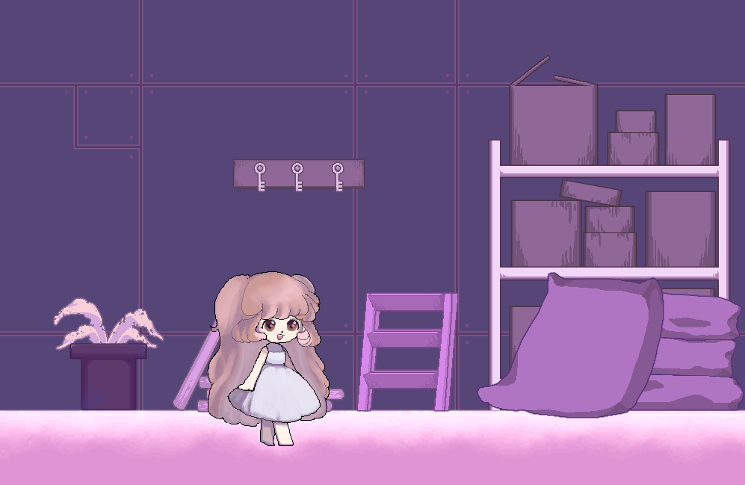
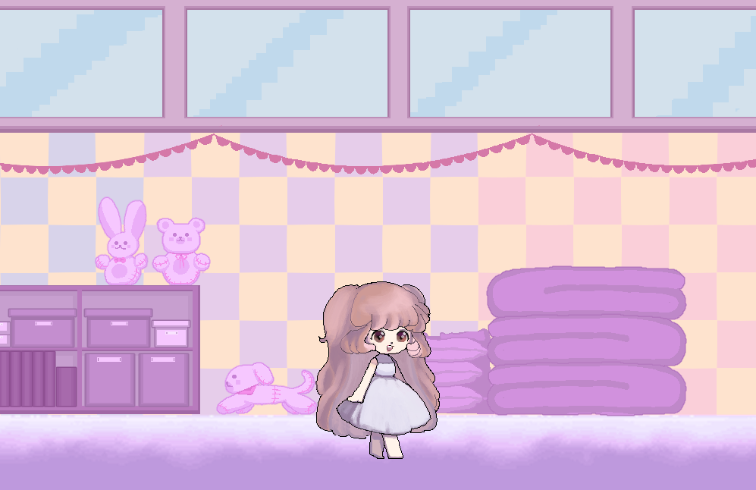
동물 유기 문제를 다룬
반려 동물 스토리 게임
_김경민, 배영은, 이정주 동명대학교 게임공학과
프로젝트 개요
핵심 구현 결과
반려인에 의한 동물 유기 문제가 심각하다. 문제 제기는 많지만 반려 동물 유기에 대한 신고는 감소하지 않고 오히려 증가하고 있다. 게임을 매개체로 반려인과 비반려인의 반려동물에 대한 책임 의식을 높이고자 한다.
동물의 시각에서 바라보는 세상
강아지의 시선을 중심에 둔 색상 처리
스토리 중심의 게임 전개
플레이어의 자유도는 제한되고 주제에 집중
작품의 구현 모습
기대효과
본 프로젝트를 통해 동물을 유기하는 행동 비판을 게임에 담고자 함
누구든 쉽게 접하고 즐길 수 있는 게임이라는 매개는 기존 매체의 한계를 극복할 수 있음
사람 기준의 시각이 아니라 동물의 시각을 게임에 담고자 함
동물의 시각 중심으로 동물의 상황을 봄으로써 동물을 입양할 때 책임감을 갖게 함
Notes:
테스트 화면 존재, 기존 연구의 문제점을 뺌

Slide 9
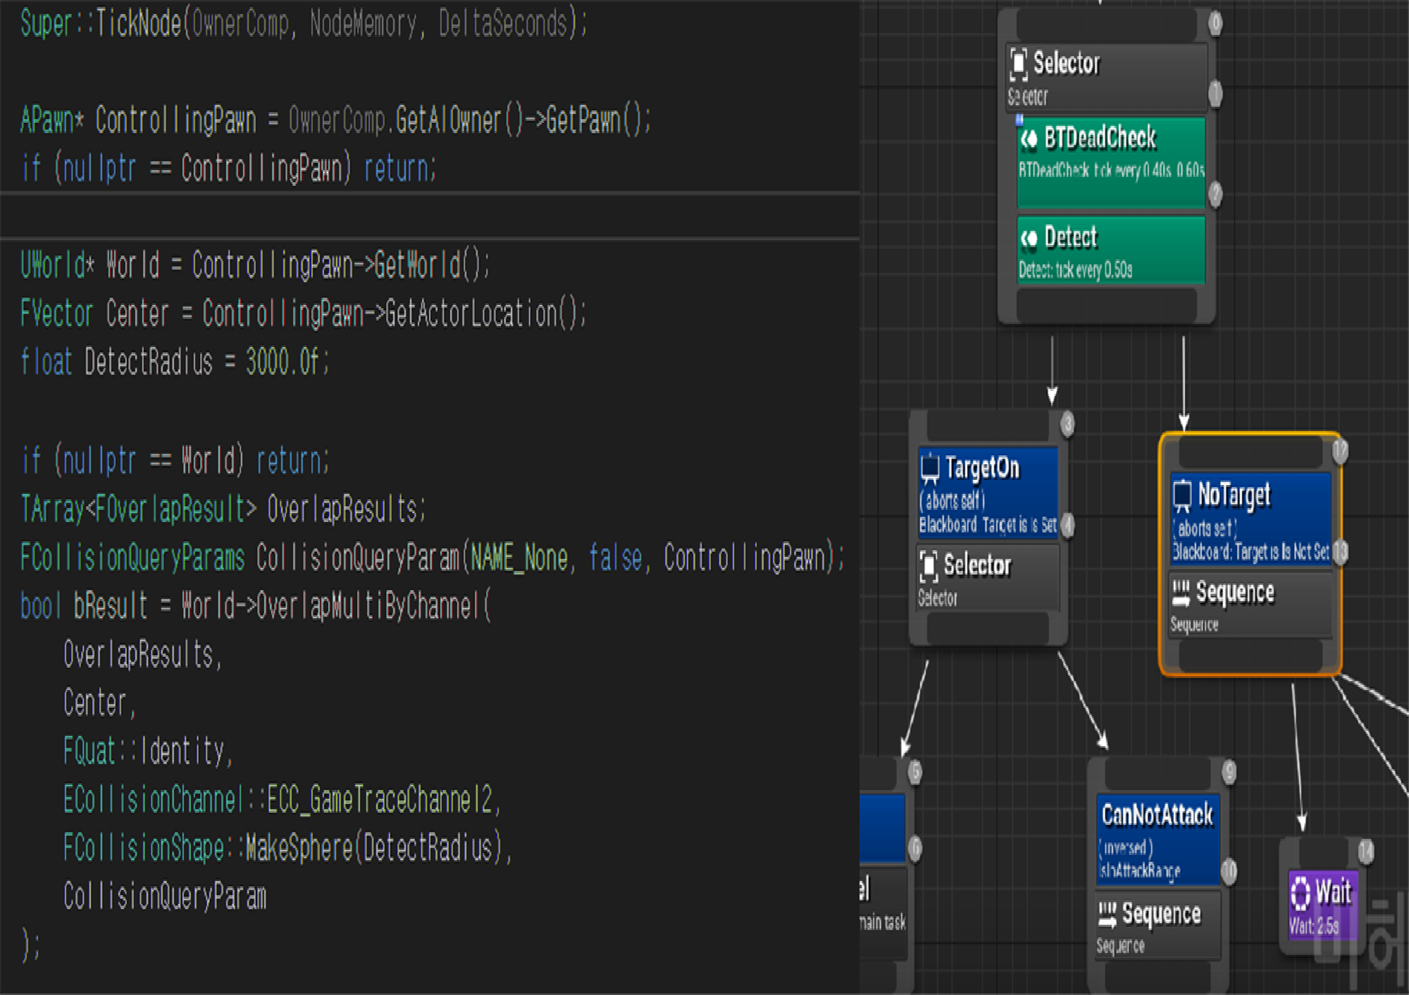
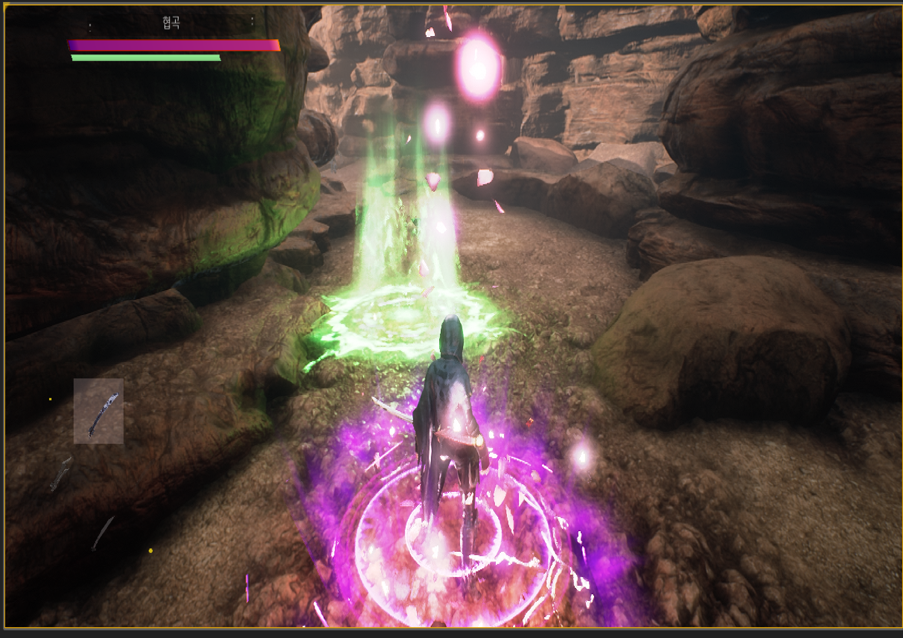
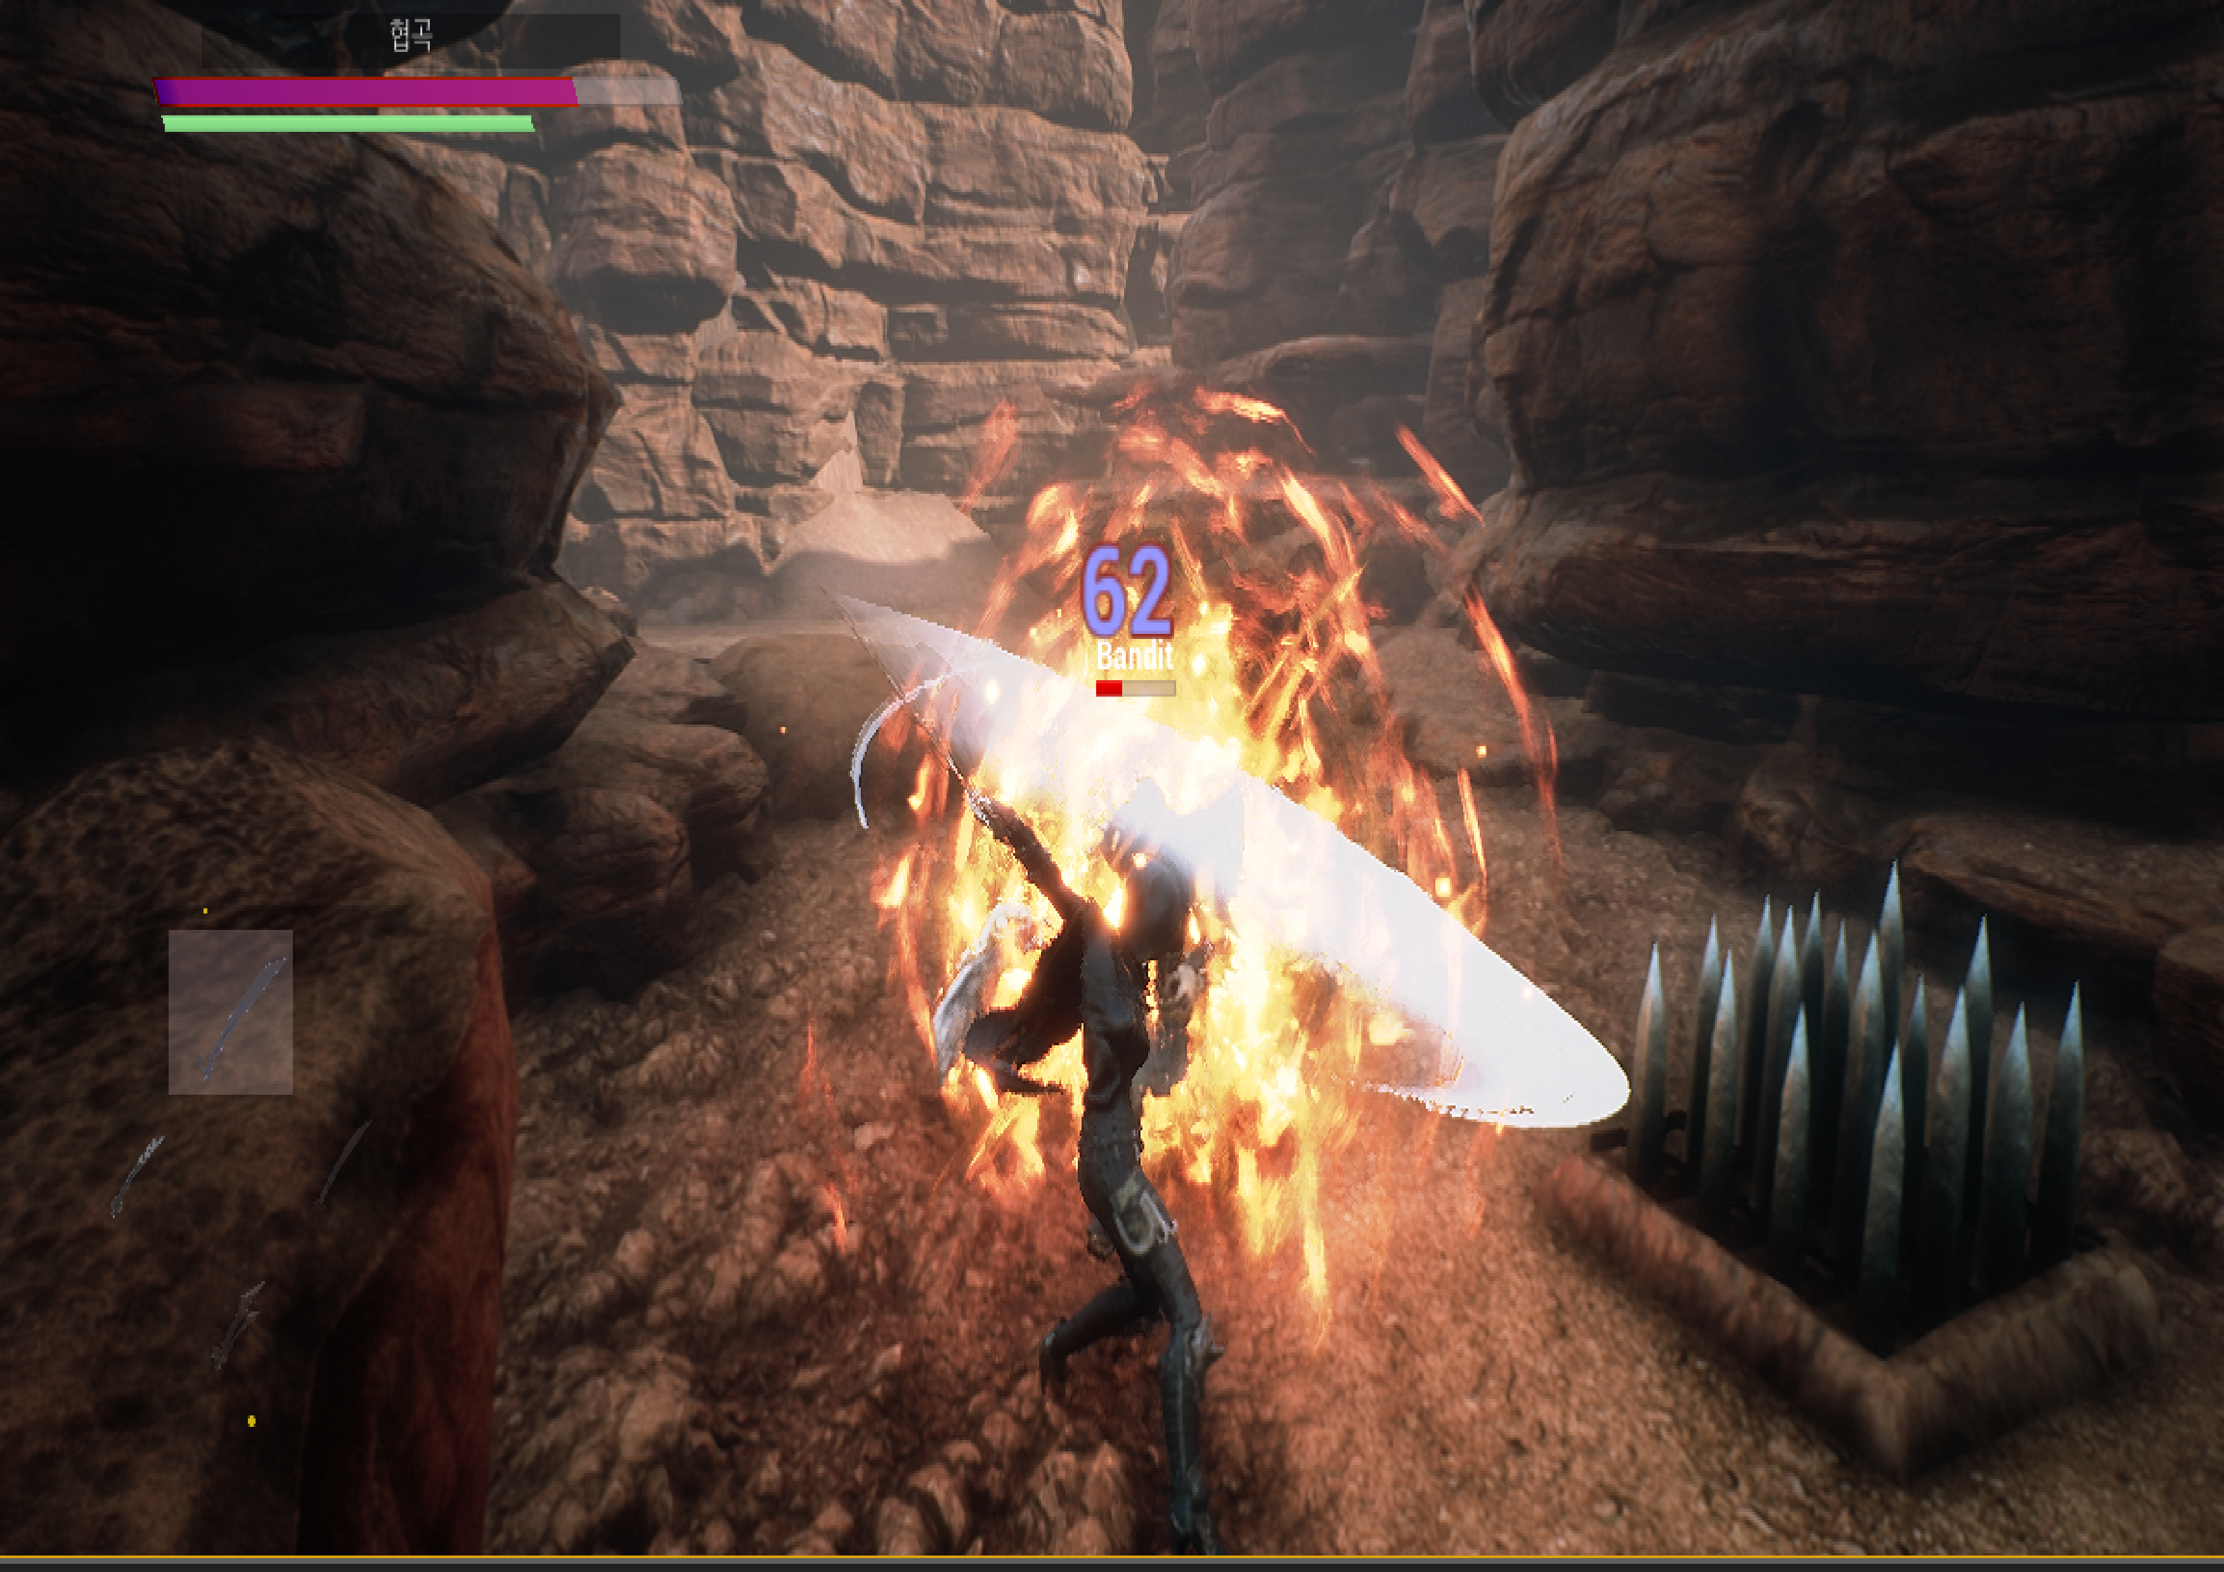
언리얼(Unreal) 엔진 활용을 극대화하는
게임 “수평선의 극” 개발 프로젝트
_정백철, 서원석, 최환주, 이준영, 최민석 동명대학교 게임공학과
프로젝트 개요
핵심 구현 결과
언리얼(Unreal) 엔진은 비주얼 라이팅(visual lighting) 기능 등을 통해 조명 효과의 품질을 극대화할 수 있으며, 실사 수준의 렌더링 품질을 실시간 환경에서 제공할 수 있는 높은 수준의 그래픽 기능을 갖고 있다. 따라서 고품질 게임을 제작하기 위해서는 언리얼 엔진을 활용한 게임 개발 역량이 필수적으로 요구된다.
언리얼(Unreal)엔진의 높은 수준의 그래픽 기능을 부각시키기 위해 3D게임을 제작하였으며 그 중 액션 게임을 제작하였다. 제작 게임인 수평선의 극은 언리얼(Unreal)엔진의 개발의 핵심인 C++과 블루프린트를 병행하여 제작을 하였다.
고성능 게임을 제작할 수 있는 효율적 개발 방법론에 대한 이해를 습득할 수 있었음
작품의 구성
블루프린트를 활용한 개발과 C++을 활용한 기능 구현 방식의 성능을 비교할 수 있는 시스템 개발
블루프린트 방식의 Agile 개발 이후 지속적인 기능 최적화를 C++을 통해 달성
게임 프로젝트의 개발 효율성과 성능 최적화를 동시에 달성하는 프로젝트 개발 방법 훈련
기대효과
기본적인 다른 엔진들의 장점은 빠른 작업속도이지만 언리얼(Unreal)엔진은 그래픽 퀄리티가 압도적 장점이다. 언리얼(Unreal)엔진의 장점을 극대화하기 위한 개발 방식으로는 C++, 블루프린트의 기능을 병행하여 사용한다면 효율적인 게임 개발과 고품질 그래픽 품질을 모두 얻을 수 있을 것이다.
Notes:
테스트 화면 존재, 기존 연구의 문제점을 뺌

Slide 10
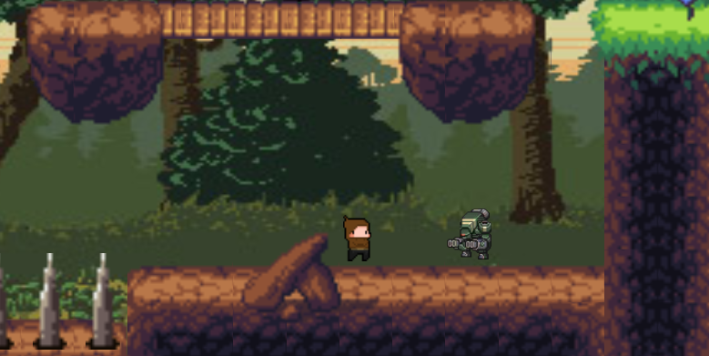
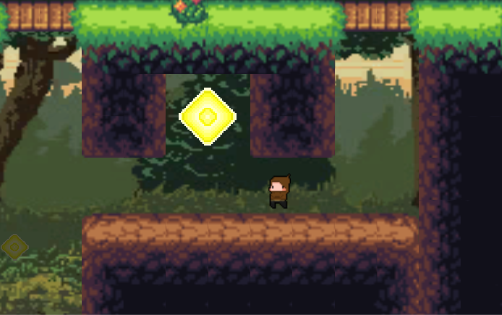
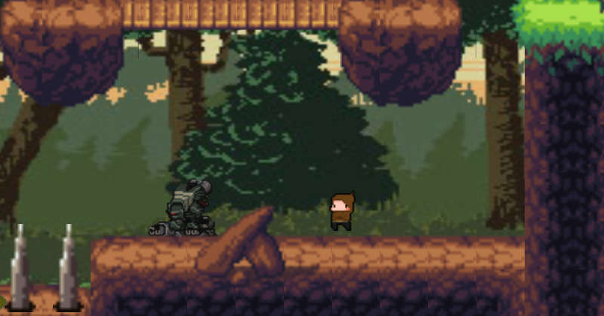
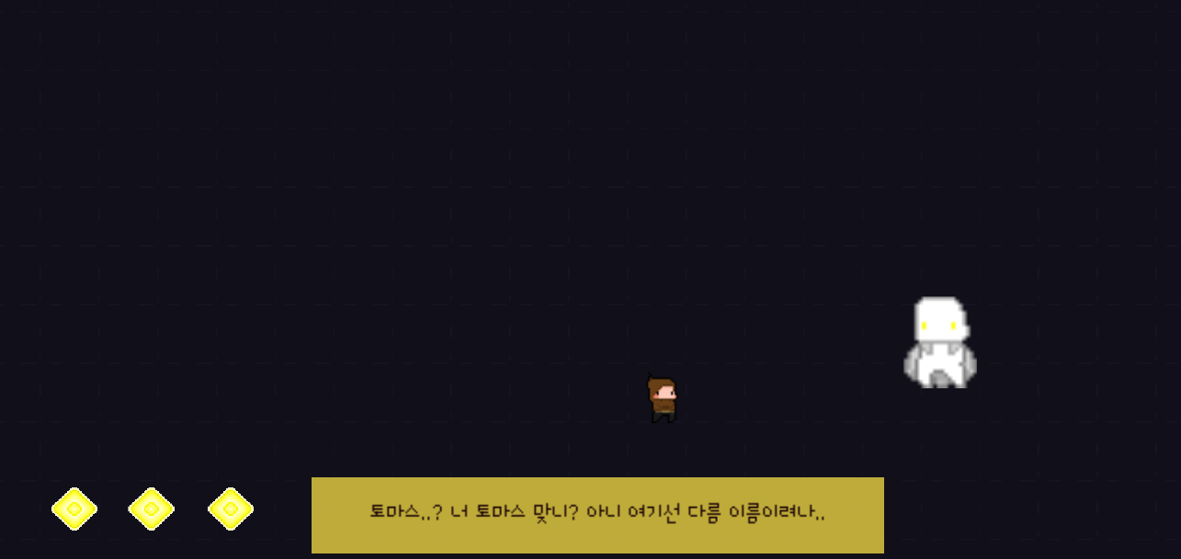
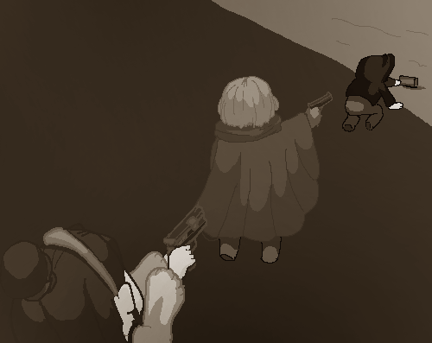
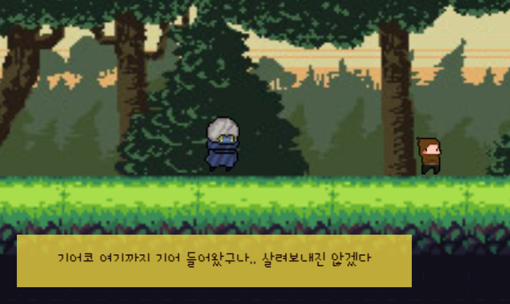
유니티 엔진을 활용한
2D 퍼즐 플랫폼 게임 “For Rest” 제작
_김진홍, 최철훈, 김현성, 정성원, 이정림 동명대학교 게임공학과
프로젝트 개요
개발팀과 개발환경
플랫폼 게임이라는 특정 장르를 집중적으로 개발
'횡스크롤 액션 게임' 혹은 '사이드뷰 런앤건 게임'
플랫폼 게임은 이 장르만의 특징을 가지고 있다.
이러한 특징을 살린 게임을 제작하고자 함
적이나 우호적인 NPC들의 동작도 잘 구현하고자 함
기획자 2명, 프로그래머 2명, 그래픽 디자이너 1명
개발 환경 - 유니티(Unity)와 유니티 콜라보레이트
그래픽 - 포토샵, 일러스트터, Aseprite, 3ds Max
작품의 특징
점프 컨트롤이 중요한 플랫폼 게임과 탐험과 퍼즐 스토리가 중점인 어드벤처 게임의 장점을 합친 플랫폼 어드벤처 게임
플레이어의 선택에 따라 여러 가지 결과를 보여주는 엔딩 구조를 보여주면서 작품의 흐름을 바꿀 수 있게 제작
플랫폼 게임의 단순한 조작방식을 개선하고자 기술을 추가해 조작 감 있는 조작방식을 더함
상황에 맞는 BGM과 효과음을 사용하여 게임진행에 몰입감을 더함
플레이 진행 장면
상황에 따라 달라지는 엔딩
숨겨진 엔딩
결과와 향후계획
멀티엔딩을 중점으로 둔 2D어드벤처 플랫폼 게임을 제작하였고 추후에 구글 플레이 게임 서비스 등록을 하여 게임 플레이에 대한 통계 수집 기능을 추가할 계획이다
Notes:
테스트 화면 존재, 기존 연구의 문제점을 뺌

